Slide 1
Porovnání legislativních norem v problematice ochrany zdraví pracovníků před riziky z chemických látek
Vysoká škola báňská – Technická univerzita Ostrava
Výzkumné energetické centrum
Regionální a výukové centrum REACH a chemické bezpečnosti
Mgr. Andrea Dalecká
Týden výzkumu a inovací pro praxi a životní prostředí
Hustopeče, 2016

Slide 2
Osnova
Analýza zdravotních rizik v pracovním prostředí
Způsoby hodnocení expozice
Národní legislativa týkající se ochrany zdraví pracovníků
Hodnocení rizikovosti práce podle vyhl. č. 432/2003 Sb., Kategorizace prací
Evropská legislativa týkající se ochrany zdraví pracovníků
Hodnocení expozice podle nařízení REACH
Modelování expozice
Příklad porovnání přístupů v hodnocení rizikovosti práce

Slide 3
Úvod
Činnosti spjaté s užíváním chemických látek jsou součástí vyspělé společnosti.
Zdroj rizika pro člověka a životní prostředí!
Zavedení efektivních opatření, s cílem snížit rizika na přijatelnou úroveň
Nulové riziko je v porovnání se socioekonomickými přínosy neefektivní.
Aby se riziko mohlo projevit, musí být člověk nebezpečné chemické látce exponován.
Riziko je vyjádřeno jako pravděpodobnost, se kterou se nepříznivý účinek projeví (od 0 do 1)

Slide 4
Ochrana zdraví pracovníků podle národní legislativy
Zaměstnavatelé jsou podle národní legislativy povinni:
Vytvářet bezpečné a zdraví neohrožující pracovní prostředí a pracovní podmínky
Poskytovat pracovně-lékařskou péči u pracovníků v riziku
Zabezpečit reprezentativní měření faktorů pracovních podmínek
Podle výskytu faktorů ovlivňujících zdraví zařazovat práce do kategorií
Podle vyhl. č. 432/2003 Sb., o zařazování rizikových prací do kategorií
Uplatňovat nápravná opatření k řízení rizik

Slide 5
Hodnocení expozice podle národní legislativy
Měření koncentrace v pracovním prostředí
Porovnání s hygienickými limity
Osobní odběr
mobilní přístroj
provádí se v dýchací zóně pracovníka
Stacionární odběr
provádí se na definovaném místě ve výšce dýchací zóny
Celosměnová časově vážená průměrná koncentrace [mg/m³]
Přípustný expoziční limit (PEL) [mg/m³]
nesmí být překročen v celosměnovém průměru 8-hodinové pracovní směny
Nejvyšší přípustná koncentrace v pracovním ovzduší (NPK-K) [mg/m³]
nesmí být překročen v žádném časovém úseku směny
kp = $\frac{k1t1 + k2t2+ ……. kntn}{t1 + t2+ ……tn}$

Slide 6
Kategorizace rizikových prací
Naměřené koncentrace jsou porovnány s limitními hodnotami (PEL, NPK-P) podle definovaných kritérií.
Pokud naměřené koncentrace nepřekračují limitní hodnoty zaměstnavatel pouze oznamuje zařazení práce do kategorie 2 orgánu ochrany veřejného zdraví (OVZ)
Na základě rozhodnutí orgánu OVZ jsou práce zařazeny do kategorie 3,4.
Kategorie 2 | Koncentrace látek nebo směsí v rozmezí 0,3 – 1,0 PEL, a hodnotu NPK-P nebo PEL nepřekračují!
Kategorie 3 | Koncentrace v rozmezí 1-3-násobek PEL, ale nepřekračují NPK-P
Kategorie 4 | Do 4. kategorie se zařazují práce, při nichž jsou překročeny hodnoty pro zařazení do třetí kategorie

Slide 7
Evropská legislativa týkající se ochrany zdraví pracovníků
Nařízení Evropského Parlamentu a Rady (ES) č. 1907/2006 ze dne 18. prosince 2006 o registraci, hodnocení, povolování a omezování chemických látek, tzv. nařízení REACH
Cíle:
zajistit zvýšenou ochranu zdraví a životního prostředí za udržení konkurenceschopnosti evropského trhu
vytvoření komplexního systému nakládání s chemickými látkami
shromáždění veškerých informací o látkách
Rizika plynoucí z používání chemických látek vzbuzující mimořádné obavy (SVHC látky) musí být náležitě kontrolována.
Posouzení chemické bezpečnosti (Chemical Safety Assessment – CSA)

Slide 8
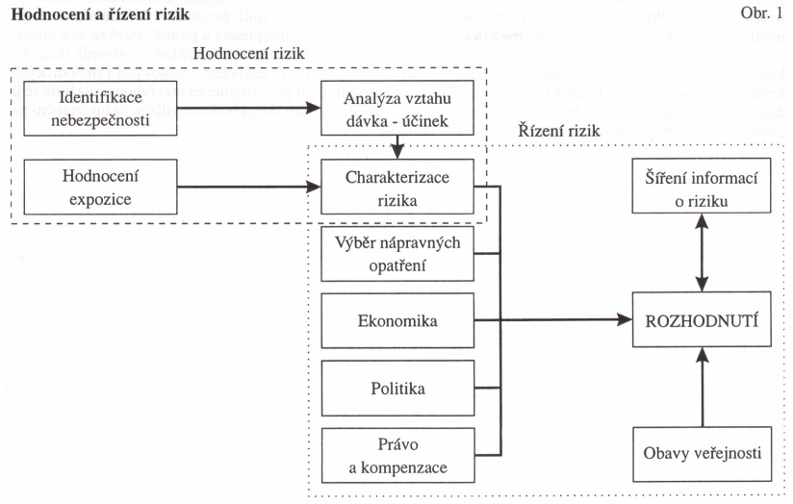
Postup v hodnocení zdravotních rizik

Slide 9
Mezní úrovně
DNEL = Derived No-Effect Level
Odvozená úroveň, při které nedochází k nepříznivým účinkům
Stanovuje se u látek s prahovými účinky
DMEL = Derived Minimal Effect Level
Odvozená úroveň, při které dochází k minimálním nepříznivým účinkům
Stanovuje se u látek s bezprahovými účinky
LICR = Lifetime individual cancer risk
celoživotní individuální karcinogenní riziko

Slide 10
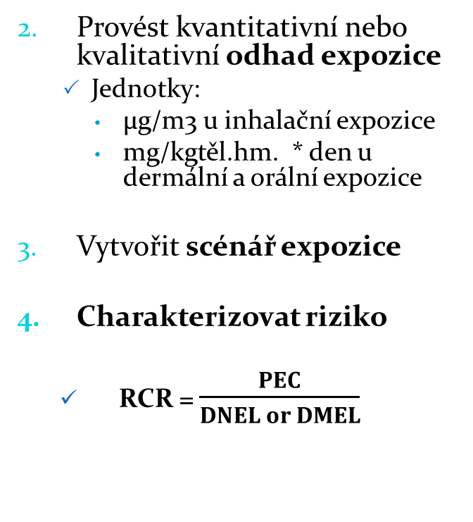
Hodnocení expozice a charakterizace rizika
Cílem hodnocení expozice je získat a vyhodnotit informace o:
Velikost/intenzita expozice
Velikost dávky, expoziční koncentrace
Délka trvání a frekvence expozice
Velikost a typ exponované populace
Kolik lidí je exponováno
Jaká populace (pracovníci, spotřebitelé)
Cesta vstupu
Inhalační expozice
Orální expozice
Dermální expozice
Provést kvantitativní nebo kvalitativní odhad expozice
Jednotky:
µg/m3 u inhalační expozice
mg/kgtěl.hm. * den u dermální a orální expozice
Vytvořit scénář expozice
Charakterizovat riziko
RCR = $\frac{PEC}{DNEL or DMEL}$

Slide 11
Modelování expozice – ECETOC TRA
Modelování se využívá v případě, kdy spolehlivé údaje o měření expozice nejsou k dispozici.
ECETOC TRA vychází ze systému deskriptorů procesů (PROC) popsána široká oblast použití
Využívá se k hodnocení zdravotních i environmentálních rizik
Velikost expozice je dále snižována výběrem vhodných opatření k řízení rizik
délka trvání expozice
ochranné pomůcky (inhalační, dermální ochrana)
systém odvětrání
koncentrace látky ve směsi

Slide 12
Příklad posuzování zdravotního rizika chemické látky s bezprahovými účinky
TRICHLORETYLEN
Pracovní procesy, při kterých může dojít k expozici:
použití trichloretylenu jako extrakčního činidla při výrobě kaprolaktamu v uzavřeném dávkovém procesu (expozice pracovníků je pouze příležitostná při odběru vzorků)
stáčení trichloretylenu do zásobníků a jeho přeprava
laboratorním užití
Předpokládané cesty expozice:
inhalační
dermální
Definované provozní podmínky a opatření k řízení rizik:
doba trvání expozice
frekvence expozice
ochrana dýchacích cest
ochrana kůže
ventilace

Slide 13
Vyhodnocení rizikovosti podle vyhl. č. 432/2003 Sb., Kategorizace prací
Celosměnová časově vážená průměrná koncentrace (PCK) trichloretylenu v pracovním ovzduší
Proces výroby: PCK = 0,5 mg/m³
Proces stáčení a přepravy: PCK = 2 mg/m³
Proces laboratorního užití: PCK = 0,5 mg/m³
V příloze č. 2 nařízení vlády č. 361/2007 Sb., jsou stanoveny limitní (referenční) hodnoty pro toluen:
PEL = 250 mg/m³
NPK-P = 750 mg/m³
Práce v takové expozici trichloretylenu je zařazena podle vyhl. č. 432/2003 do kategorie 2
Pracovní proces | PCK [mg/m³ ] | PEL [mg/m³ ] | Riziko (< 1)
Výroba | 0,6 | 250 | 0,0024
Stáčení a přeprava | 3 | 250 | 0,012
Laboratorní použití | 3 | 250 | 0,012

Slide 14
Vyhodnocení rizikovosti podle nařízení REACH
Definice procesů pomocí systému deskriptorů použití
PROC 3: Použití v rámci uzavřeného dávkového výrobního procesu (syntéza nebo formulace)
PROC 8b: Přeprava látky nebo přípravku (napouštění/vypouštění) z/do nádob/velkých kontejnerů ve specializovaných zařízeních
PROC 15: Použití jako laboratorního reagentu
Modelování expozice pracovníků pro:
Dlouhotrvající inhalační expozici
Dlouhotrvající dermální expozici
Porovnání s referenčními hodnotami
Charakterizace rizika

Slide 15
Charakterizace rizika při expozici bezprahovým noxám
Komise pro posuzování rizik (The Committee for Risk Assessment (RAC)) stanovila na základě výsledku toxikologických zkoušek celoživotní individuální karcinogenní riziko pro pracovníky.
LICR_{inhalační} = 4,0 x 10⁻⁴ (mg/m³) ⁻¹
LICR_{dermální} = 4,0 x 10⁻⁴ (mg/kg.den) ⁻¹
U látek s bezprahovými účinky je stanovena tzv. všeobecně přijatelná míra rizika
Riziko
ER < 10⁻⁶ | Rizika jsou všeobecně přijatelná
ER = 10⁻⁶ – 10⁻⁴ | Přijatelnost rizika závisí na individuálním posouzením
ER > 10⁻⁴ | Rizika jsou všeobecně nepřijatelná

Slide 16
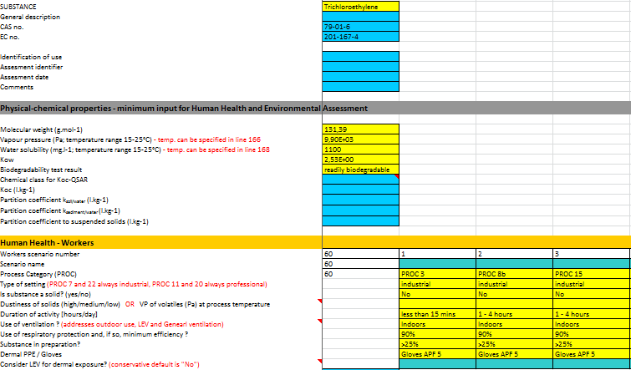

Slide 17
Vyhodnocení expozice
Nejvyšší expoziční koncentrace:
Chronická_{inhalační} = 8,21 (mg/m³) ⁻¹
Chronická_{dermální} = 1,65 (mg/kg.den) ⁻¹

Slide 18
Charakterizace rizika při expozici bezprahovým noxám
Inhalační expozice
ER = 1,2 x 10⁻⁵ (mg/m³)⁻¹ x expoziční koncentrace
ER = 1,2 x 10⁻⁵ (mg/m³)⁻¹ x 8,21 (mg/m³)⁻¹
ER = 9,852 10⁻⁵ (mg/m³) ⁻¹ (IS = 1,79 x 10⁻⁵ - 1,79 x 10⁻⁴)
Dermální expozice
ER = 8,4 x 10⁻⁵ (mg/kg.den) ⁻¹ x expoziční koncentrace
ER = 8,4 x 10⁻⁵ (mg/kg.den) ⁻¹ x 1,65 (mg/kg.den) ⁻¹
ER = 1,386 x 10⁻⁴ (mg/kg.den) ⁻¹ (IS = 2,52 x 10⁻⁵ - 2,52 x 10⁻⁴)
Horní hladiny intervalů spolehlivosti (inhalační i dermální expozice) se blíží stanovené limitní hodnotě Rizika vyplývající z expozice trichloretylenu nejsou adekvátně kontrolována!

Slide 19
Závěr
Chránit a podporovat zdraví zaměstnanců je povinností každého zaměstnavatele.
Vyhodnocení zdravotních rizik je komplikovaný proces, který je závislý na komunikaci všech zainteresovaných stran.
Orgány ochrany zdraví obvykle nevyžadují provádět komplexní hodnocení zdravotních rizik.
Podkladem pro stanovení opatření na pracovišti je kategorizace prací.
Na úrovni Evropské unie je problematika ochrany zdraví řešena přísněji.
V definovaných případech je nutné provést tzv. posouzení chemické bezpečnosti.
V některých případech může docházet při charakterizaci rizika dle národní a evropské legislativy k rozporu.
Do budoucna by bylo vhodné apelovat na větší provázanost některých norem.

Slide 20
Děkuji za pozornost.

Slide 21
Příklad posuzování zdravotního rizika chemické látky s prahovými účinky
TOLUEN
Pracovní procesy, při kterých může dojít k expozici:
Použití toluenu při výrobě benzenu v uzavřeném dávkovém procesu (expozice pracovníků je pouze příležitostná při odběru vzorků)
stáčení toluenu do zásobníků a jeho přeprava
laboratorním užití
Předpokládané cesty expozice:
inhalační
dermální
Definované provozní podmínky a opatření k řízení rizik:
doba trvání expozice
frekvence expozice
ochrana dýchacích cest
ochrana kůže
ventilace

Slide 22
Vyhodnocení rizikovosti podle vyhl. č. 432/2003 Sb., Kategorizace prací
Celosměnová časově vážená průměrná koncentrace (PCK) toluenu v pracovním ovzduší
Proces výroby: PCK = 0,5 mg/m³
Proces stáčení a přepravy: PCK = 2 mg/m³
Proces laboratorního užití: PCK = 0,5 mg/m³
V příloze č. 2 nařízení vlády č. 361/2007 Sb., jsou stanoveny limitní (referenční) hodnoty pro toluen:
PEL = 200 mg/m³
NPK-P = 500 mg/m³
Práce v takové expozici toluenu je zařazena podle vyhl. č. 432/2003 do kategorie 2
Pracovní proces | PCK [mg/m³ ] | PEL [mg/m³ ] | Riziko (< 1)
Výroba | 0,5 | 200 | 0,0025
Stáčení a přeprava | 2 | 200 | 0,01
Laboratorní použití | 0,5 | 200 | 0,0025

Slide 23
Vyhodnocení rizikovosti podle nařízení REACH
Definice procesů pomocí systému deskriptorů použití
PROC 3: Použití v rámci uzavřeného dávkového výrobního procesu (syntéza nebo formulace)
PROC 8b: Přeprava látky nebo přípravku (napouštění/vypouštění) z/do nádob/velkých kontejnerů ve specializovaných zařízeních
PROC 15: Použití jako laboratorního reagentu
Modelování expozice pracovníků pro:
Dlouhotrvající inhalační expozici
Dlouhotrvající dermální expozici
Porovnání s referenčními hodnotami
DNEL _{dlouhotrvající, inhalační} = 192 mg/m3
DNEL _{dlouhotrvající, dermální} = 384 mg/kg.den
Charakterizace rizika

Slide 24
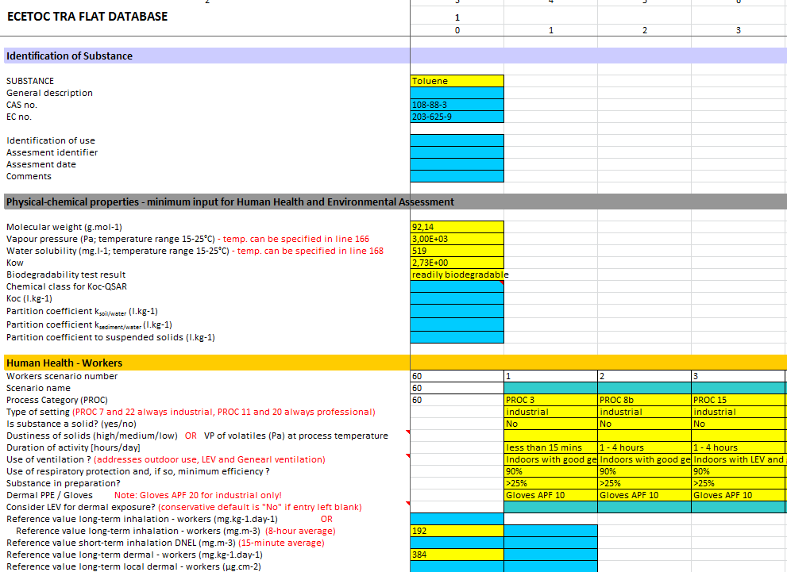

Slide 25
Rizika dlouhotrvající inhalační a dermální expozice jsou << 1.
Rizika vyplývající z expozice toluenu jsou dostatečně kontrolována.

